Slide 1
GADY
GROUPEMENT AGROPASTORAL POUR LE DEVELOPPEMENT DE YONGORO Engager aujourd’hui et gagner demain
DECISION D’AGREMENT : N°439/MATDDL/DIRCAB/DGAT/DAPCA/SASE du 27 juillet 2018 RCCM : CA/BG/2018C1311 - NIF M357584R001 - BP 1633 – Bangui République Centrafricaine +236 75 24 14 37 email : leonpekekoukou@gmail.com
COMITE DE SUPERVISION
Coordonnateur
PEKE Léon et NGABALI

Slide 2
GADY
GROUPEMENT AGROPASTORAL POUR LE DEVELOPPEMENT DE YONGORO Engager aujourd’hui et gagner demain
DECISION D’AGREMENT : N°439/MATDDL/DIRCAB/DGAT/DAPCA/SASE du 27 juillet 2018 RCCM : CA/BG/2018C1311 - NIF M357584R001 - BP 1633 – Bangui République Centrafricaine +236 75 24 14 37 email : leonpekekoukou@gmail.com
1. QUI SOMMES NOUS ?
2. NOTRE VISION
Nous protégeons ,nous réhabilitons et reconstruisons les infrastructures publiques (les routes, les écoles,les marchés, les ponts )(BTP), le WASH respectons le droit et la dignité des personnes en danger comme les réfugiés et déplacés
Nous conseillons, encadrons et accompagnons des paysans entrepreneurs dans le mbomou à investir avec intelligence et génie local dans l’innovation de leurs affaires pour garantir l’amélioration de leur cadre de vie communautaire
D’ici 2030, chaque citoyen connaitra son droit et devoir pour le développement de la RCA, des paysans entrepreneurs, engagés et déterminés de plus en plus nombreux impulsent la dynamique combative et compétitive de production et de changement transformationnel

Slide 3
GADY
GROUPEMENT AGROPASTORAL POUR LE DEVELOPPEMENT DE YONGORO Engager aujourd’hui et gagner demain
DECISION D’AGREMENT : N°439/MATDDL/DIRCAB/DGAT/DAPCA/SASE du 27 juillet 2018 RCCM : CA/BG/2018C1311 - NIF M357584R001 - BP 1633 – Bangui République Centrafricaine +236 75 24 14 37 email : leonpekekoukou@gmail.com
3.Notre mission
4.Nos principes
C’est la fourniture de conseil, de l’encadrement, de l’accompagnement aux paysans entrepreneurs pour accroitre leurs capacités de production, de valorisation, commercialisation, d’enrichissement et d’amélioration de leur cadre de vie
Oser et prendre le risque
Eviter le hasard et tout planifier
Travailler dur, vite, et bien
Gérer selon les résultats

Slide 4
GADY
GROUPEMENT AGROPASTORAL POUR LE DEVELOPPEMENT DE YONGORO Engager aujourd’hui et gagner demain
DECISION D’AGREMENT : N°439/MATDDL/DIRCAB/DGAT/DAPCA/SASE du 27 juillet 2018 RCCM : CA/BG/2018C1311 - NIF M357584R001 - BP 1633 – Bangui République Centrafricaine +236 75 24 14 37 email : leonpekekoukou@gmail.com
5.Nos valeurs
6.Nos stratégies
Le respect de soi et le respect des autres
La transparence et l’intégrité
Le sens élevé de la responsabilité
Le devoir de rendre compte
La recherche de profit
Formation en méthodes, procédures, techniques et outils de production et de gestion d’affaire
Capacité d’organisation et de planification
Travailler dur, vite, et bien
Diplomatie pour la résolution des conflits
Supervision par les détenteurs du pouvoir et de l’autorité traditionnel
Compétition, encouragement, récompenses et sanction

Slide 5
GADY
GROUPEMENT AGROPASTORAL POUR LE DEVELOPPEMENT DE YONGORO Engager aujourd’hui et gagner demain
DECISION D’AGREMENT : N°439/MATDDL/DIRCAB/DGAT/DAPCA/SASE du 27 juillet 2018 RCCM : CA/BG/2018C1311 - NIF M357584R001 - BP 1633 – Bangui République Centrafricaine +236 75 24 14 37 email : leonpekekoukou@gmail.com
7. Activités 2019
Domaines | Activités | Résultats | Date
Santé des femmes et des enfants | Suivi des inondation à Gambo | Document vidéo disponible
Education , intelligence et génie local | Proposition de projet pour un centre d’incubation d’innovation par net | Projet en cours de recherche de financement
Eau, Hygiène, Assainissement, Cohésion sociale, relèvement économique, Autosuffisance alimentaire | Conseil encadrement et proposition de projet | Projet en court pour recherche de financement d’exploitation
Autonomisation entrepreneuriale | Information, sensibilisation des paysans entrepreneurs | Paysans des villages Aoun, Yongoro, Yongofongo, Lanome mobilisés pour préparer des plantations de palmier à huile, riz, maîs
Management financière et innovation | Formation de 2 leaders | Mise en place de réseau préfectoral de leaders d’entrepreneur

Slide 6
GADY
GROUPEMENT AGROPASTORAL POUR LE DEVELOPPEMENT DE YONGORO Engager aujourd’hui et gagner demain
DECISION D’AGREMENT : N°439/MATDDL/DIRCAB/DGAT/DAPCA/SASE du 27 juillet 2018 RCCM : CA/BG/2018C1311 - NIF M357584R001 - BP 1633 – Bangui République Centrafricaine +236 75 24 14 37 email : leonpekekoukou@gmail.com
8. Activités 2020
Domaines | Activités | Résultats | Date
Santé des femmes et des enfants | Suivi des inondation à Gambo | Document vidéo disponible | Janvier
Education , intelligence et génie local | Proposition de projet pour un centre d’incubation d’innovation par bet | Projet en cours de recherche de financement | Janvier décembre
Autonomisation entrepreneuriale | Information, sensibilisation des paysans entrepreneurs pour la production palmier à huile, riz et maÏs Msision de lancement technique | Paysans des villages Aoun, Yongoro, Yongofongo, Lanome mobilisés pour préparer des plantations, recevoir les outils et matériels de culture et la production ainsi que la récolte et la commercilalisation | Janvier Décmbre
Management financière et innovation | Formation de 2 leaders | Les coordonnateurs locaux formés et les détenteurs de l’autorité et du pouvoir traditionnel formés à la gestion de la supervision | Janvier décembre

Slide 7
GADY
GROUPEMENT AGROPASTORAL POUR LE DEVELOPPEMENT DE YONGORO Engager aujourd’hui et gagner demain
DECISION D’AGREMENT : N°439/MATDDL/DIRCAB/DGAT/DAPCA/SASE du 27 juillet 2018 RCCM : CA/BG/2018C1311 - NIF M357584R001 - BP 1633 – Bangui République Centrafricaine +236 75 24 14 37 email : leonpekekoukou@gmail.com
9. Equipe
Supervision du coordonnateur
Coordination préfectorale
Sous Coordination Gambo
Sous Coordination Bakouma
Sous Coordination Nyakari
Sous Coordination Rafaï
Sous Coordination Ouango
Sous Coordination Bangassou

Slide 8
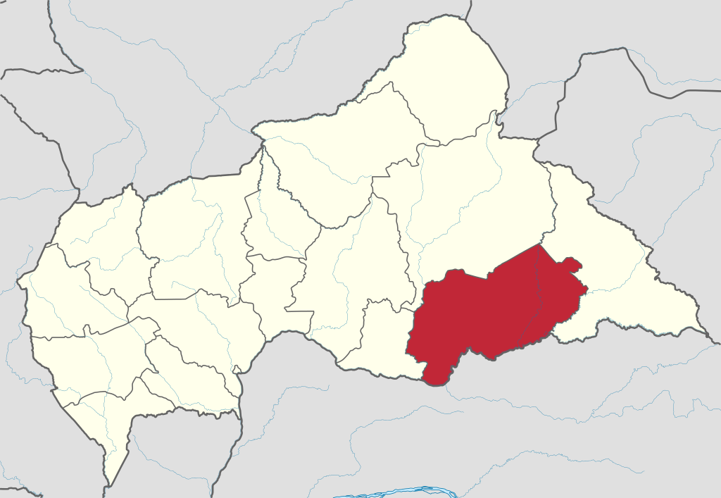
GADY
GROUPEMENT AGROPASTORAL POUR LE DEVELOPPEMENT DE YONGORO Engager aujourd’hui et gagner demain
DECISION D’AGREMENT : N°439/MATDDL/DIRCAB/DGAT/DAPCA/SASE du 27 juillet 2018 RCCM : CA/BG/2018C1311 - NIF M357584R001 - BP 1633 – Bangui République Centrafricaine +236 75 24 14 37 email : leonpekekoukou@gmail.com
10. Zone d’intervention
Sous-préfectures | communes | superficie (km²)⁴ | population (hab. 2015)⁵ | villages (nbre 2003)⁶ | quartiers (nbre 2003)⁶
Bakouma | Bakouma | 17 511,30 | 27 121 | 63 | 0
Bangassou | Bangassou | 51,78 | 39 611 | 0 | 49
 | Sayo-Niakari | 696,06 | 16 045 | 47 | 0
 | Voungba-Balifondo | 3 964,80 | 8 893 | 26 | 0
 | Zangandou | 2 660,40 | 17 087 | 42 | 0
Gambo | Gambo | 5 189,45 | 13 087 | 43 | 0
 | Ngandou | 1 227,17 | 12 591 | 53 | 0
Ouango | Ouango | 1 068,97 | 23 602 | 59 | 0
 | Ngbandinga | 265,84 | 30 210 | 60 | 0
Rafaï | Rafaï | 27 673,11 | 17 940 | 48 | 0

Slide 9
GADY
Singuila

